Slide 1



WHAT TO KNOW BEFORE
RENTING AN APARTMENT
IN VILNIUS
Notes:
LOGO 20 metų lietuvoje

Slide 2

RENTS IN VILNIUS
Apartment rents in 2011-2018 in Vilnius rose at a same pace as sales prices.
+32%
Source: Ober-Haus

Slide 3
RENTS IN VILNIUS
1-room
2-rooms
3-rooms
Source: Ober-Haus
Source: Ober-Haus

Slide 4
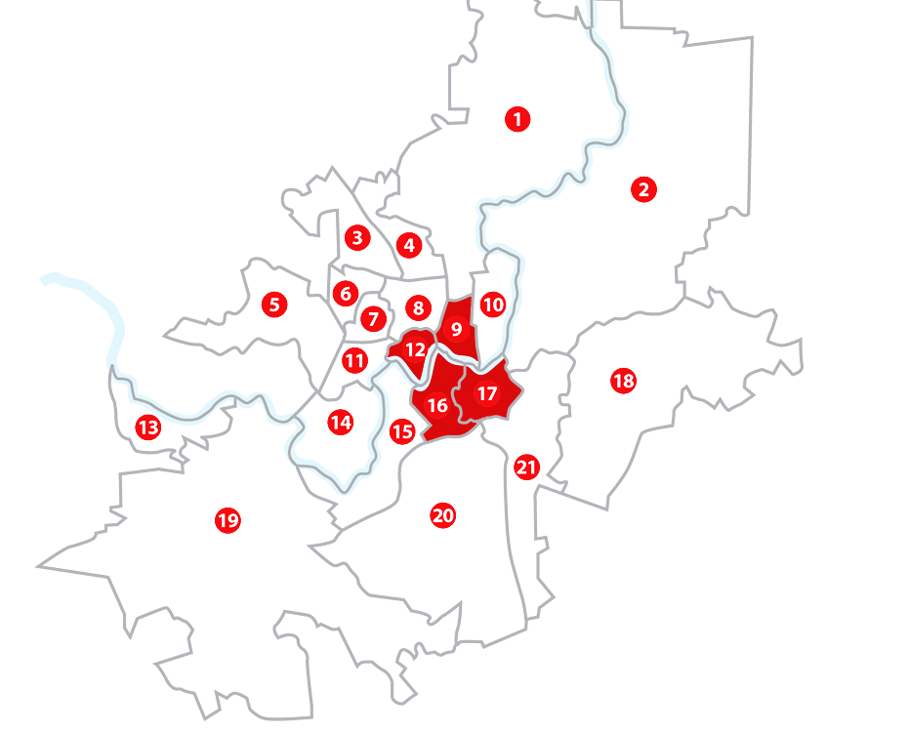
VILNIUS MAP
APARTMENT RENTS IN VILNIUS
(start-2019, EUR/month)
Verkiai
Antakalnis
Pašilaičiai
Fabijoniškės
Pilaitė
Justiniškės
Viršuliškės
Šeškinė
Šnipiškės
Žirmūnai
Karoliniškės
Žvėrynas
Grigiškės
Lazdynai
Vilkpėdė
Naujamiestis
Senamiestis (Old Town)
Naujoji Vilnia
Paneriai
Naujininkai
Rasos
180-400
Eur/month
250-600
Eur/month
300-900
Eur/month
Source: Ober-Haus

Slide 5
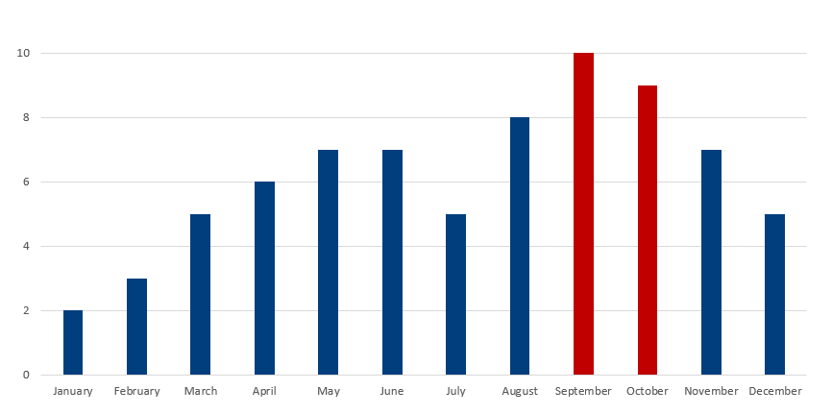
SEASONALITY IN THE RENTAL MARKET
Source: Ober-Haus

Slide 6

STEP-BY-STEP GUIDE TO RENTING IN VILNIUS
Decide on a location
Find out about any hidden payments, utilities costs
Make sure you deal with owner or legal representative
Make contract with owner or legal representative
Contract in 2 languages: Lithuanian/English (usually)
Agree on main terms: price, rent period, deposit size, payments (transfer of cash), inventory list or pictures
Contract termination issues
Pay money after contract is signed, not before
Ask a lot of questions

Slide 7

HOW TO FIND APARTMENT FOR RENT IN VILNIUS
REAL ESTATE AGENT
OR
RENTING DIRECTCLY

Slide 8

HIRING REAL ESTATE AGENT
Language barrier between you and landloard
Knows the legal structures of lease and real estate law
Advices of the best deal
Prepares the contract, payments issues, etc.
Neighborhood knowledge: data on schools, crime or demographics, etc.
Professional networking: have relationships with local brokers and landlords
Realty resources and contacts: moving company, reliable handyman, house cleaners, etc.
Professional networking: have relationships with local brokers and landlords

Slide 9
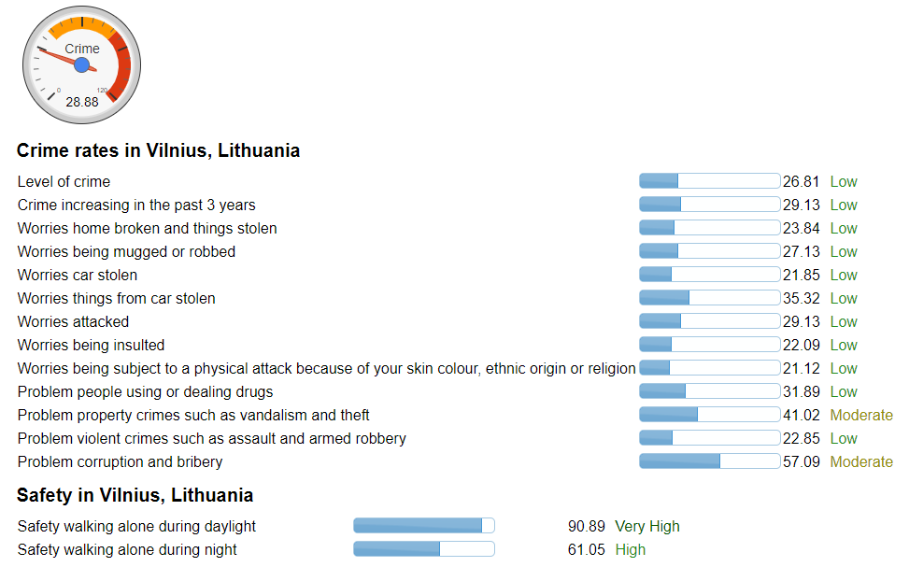
THINGS TO CONSIDER BEFORE RENTING? SAFETY
Notes:
Apie Vilniaus rajonų saugumą renkantis būstą
https://www.numbeo.com/crime/in/Vilnius

Slide 10
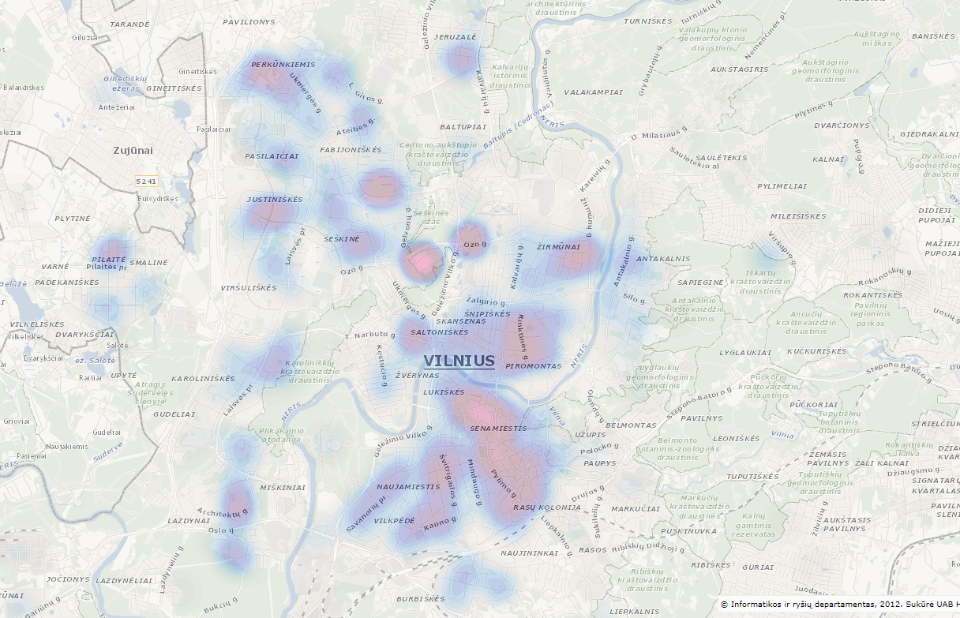
THINGS TO CONSIDER BEFORE RENTING? SAFETY
Notes:
Karštosios teritorijos:
https://www.ird.lt/nvzrgis/map/

Slide 11
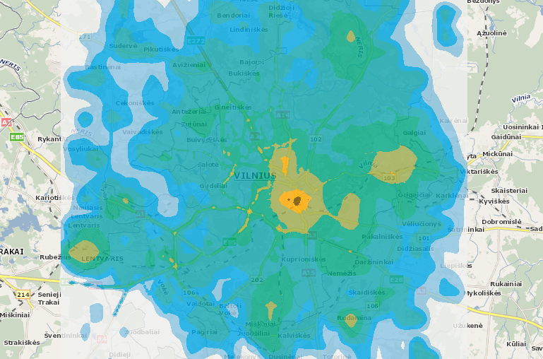
THINGS TO CONSIDER BEFORE RENTING? POLLUTION
Cleanest areas in Vilnius:
Žvėrynas
Antakalnis
Baltupiai
Santariškės
We are here
Notes:
Apie Vilniaus rajonų užterštumas renkantis būstą
https://dts.aplinka.lt/map/viewer/external/#mapId=3151

Slide 12
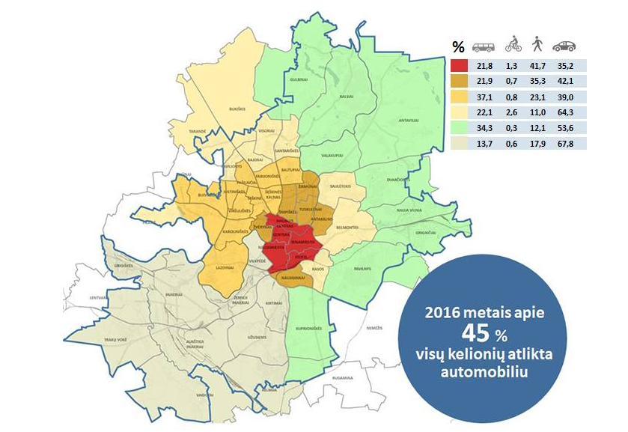
THINGS TO CONSIDER BEFORE RENTING? TRAFFIC
Notes:
Apgyvendinimo tankumą apeliuojant į kamščius
Kas yra grūstis?
Transporto grūsties apibrėžimas - tai eismo situacija, kai tam tikrą laiką (5 min. ir daugiau) visos transporto priemonės stovi vietoje, t. y. visiškai nejuda.
Vilniuje tokių situacijų beveik nebūna, todėl transporto grūstis nustatome, kai dėl apsunkintų eismo sąlygų sumažėja gatvės laidumas ir ženkliai nukrenta transporto priemonių važiavimo greitis, dėl ko ir susiformuoja transporto priemonių eilės.
statistinis vilnietis 28 proc. savo kelionės mieste laiko praleidžia stovėdamas eismo spūstyse
Per dieną sugaištamas laikas mums kainuoja vidutiniškai 35 minutes. Tai reiškia, jog per visus metus kamščiuose prastovime 136 valandas.
Rytinio piko metu vilnietis spūstyse vidutiniškai prastoviniuoja iki 50%, o vakarinio – net iki 71% viso kelionės laiko.
https://atviras.vilnius.lt/eismo-situacijos
Vilniaus miesto viešuoju transportu kasdien naudojasi tik 24 proc. vilniečių.

Slide 13
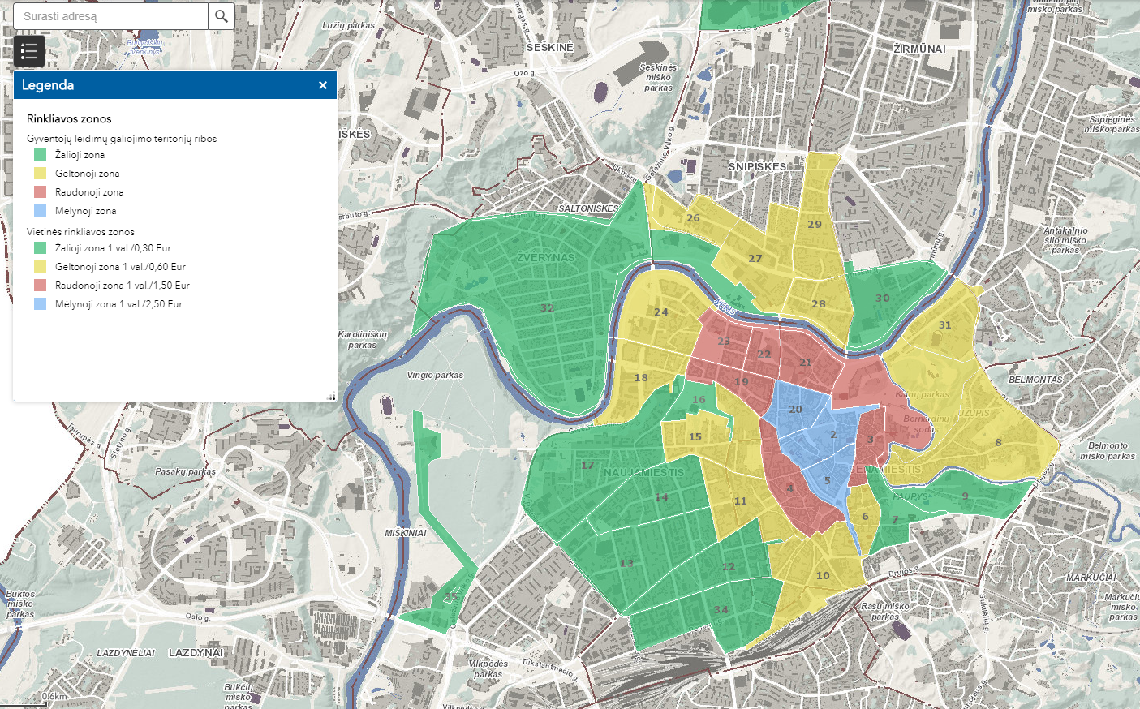
THINGS TO CONSIDER BEFORE RENTING? PARKING
Notes:
Parkingas tema ir svarba Vilniuje

Slide 14
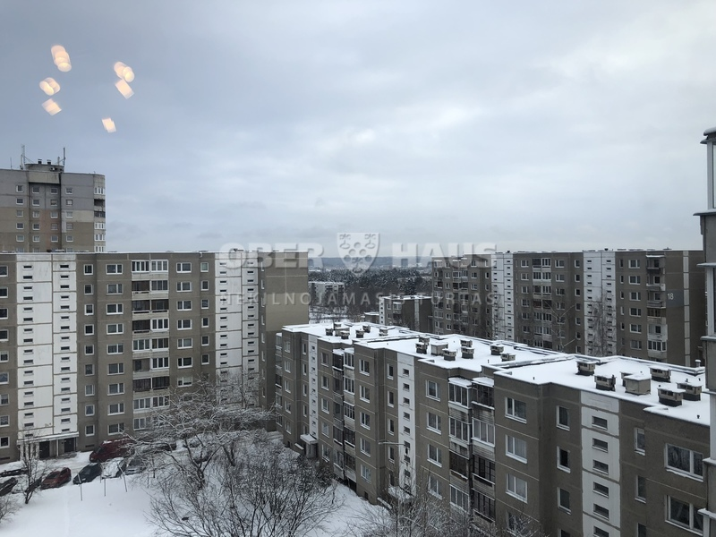
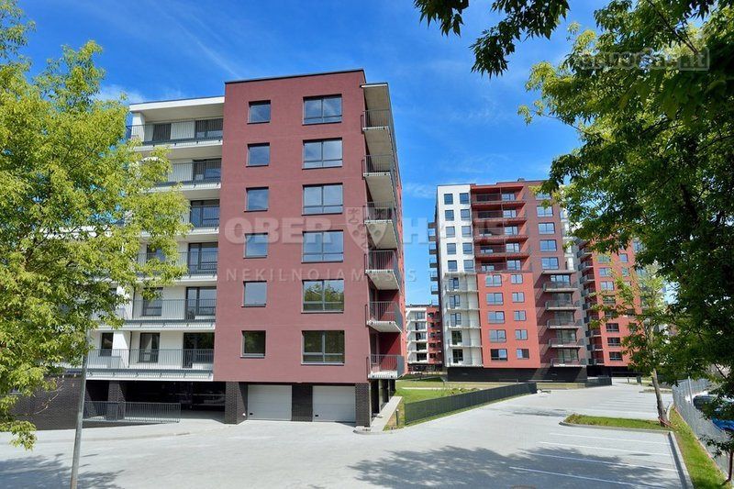
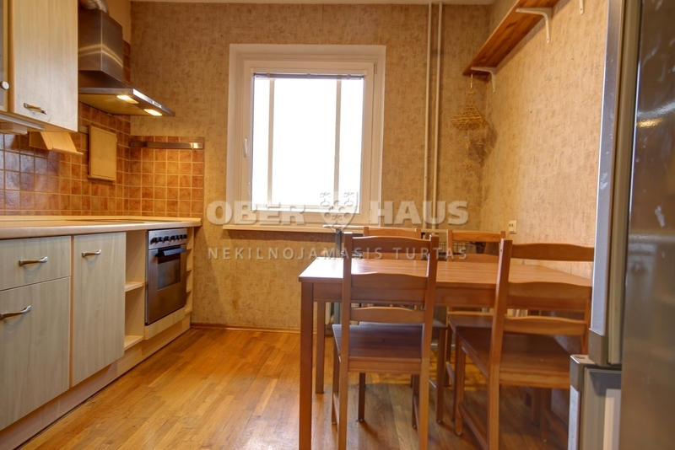
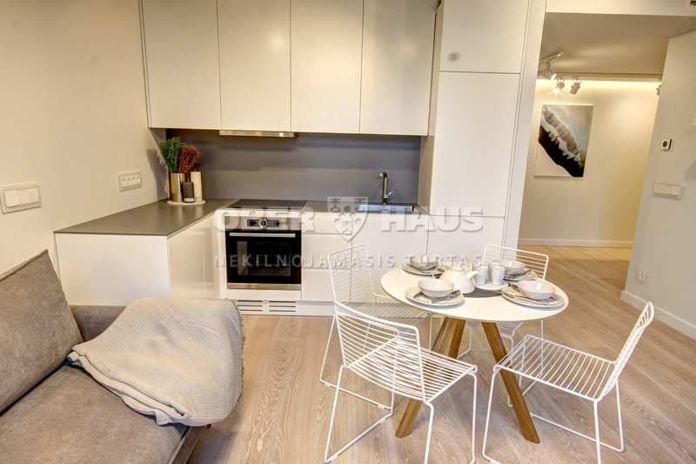
THINGS TO CONSIDER BEFORE RENTING? CONSTRUCTION
OLD Up to 2000
OR NEW? From 2000

Slide 15
THINGS TO CONSIDER BEFORE RENTING? UTILITIES
2 rooms, 50 sq m | Old EUR/month | New EUR/month
Heating (season 6 months) | 80 | 40
Hot and cold water (1 person) | 10 | 10
Electricity (1 person) | 15-20 | 15-20
Building service | 15-20 | 20-25
Internet and cable | 15-20 | 15-20
Garbage | 5 | 5
TOTAL | 100-115 | 85-95
Conclusion: Old apartments cost 15-20 % more

Slide 16

USEFUL LINKS
Use specialized apartment-renting websites:
www.aruodas.lt
www.skelbiu.lt
www.ntzemelapis.lt
www.ober-haus.lt

